Slide 1

サンタクロースを信じている子供のピュアな気持ちを大切にしたい
どんなに忙しくても子供のことを思っているお父さん、お母さんをサポートしたい
YOU GIFT APP

Slide 2

概要
子供に気付かれないように、携帯電話にSANTA APPをインストール
クリスマス前に自動的に起動し、SANTAが子供の欲しいプレゼントを
ヒアリング
子供からSANTAに内緒でお願いしたものが
クリスマスの夜には届いている
忙しいお父さん、お母さんにも便利で、子供とのコミュニケーションも
取れる便利なアプリです。

Slide 3
使い方イメージ

Slide 4

サンタさん,
今年も良い子にしてたので、-----をください。

Slide 5


クリスマスプレゼント
何にが欲しいか聞きたいけど時間がないなぁ

Slide 6


YOU GIFT APP
を使ってみよう！
Santa
YOU GIFT
APP
こんなお父さん、お母さんに
忙しくて、帰宅はいつも子供が寝たあと
子供の世界で流行っているものが分からない
プレゼントを探し回る時間はないが、子供を喜ばせたい

Slide 7
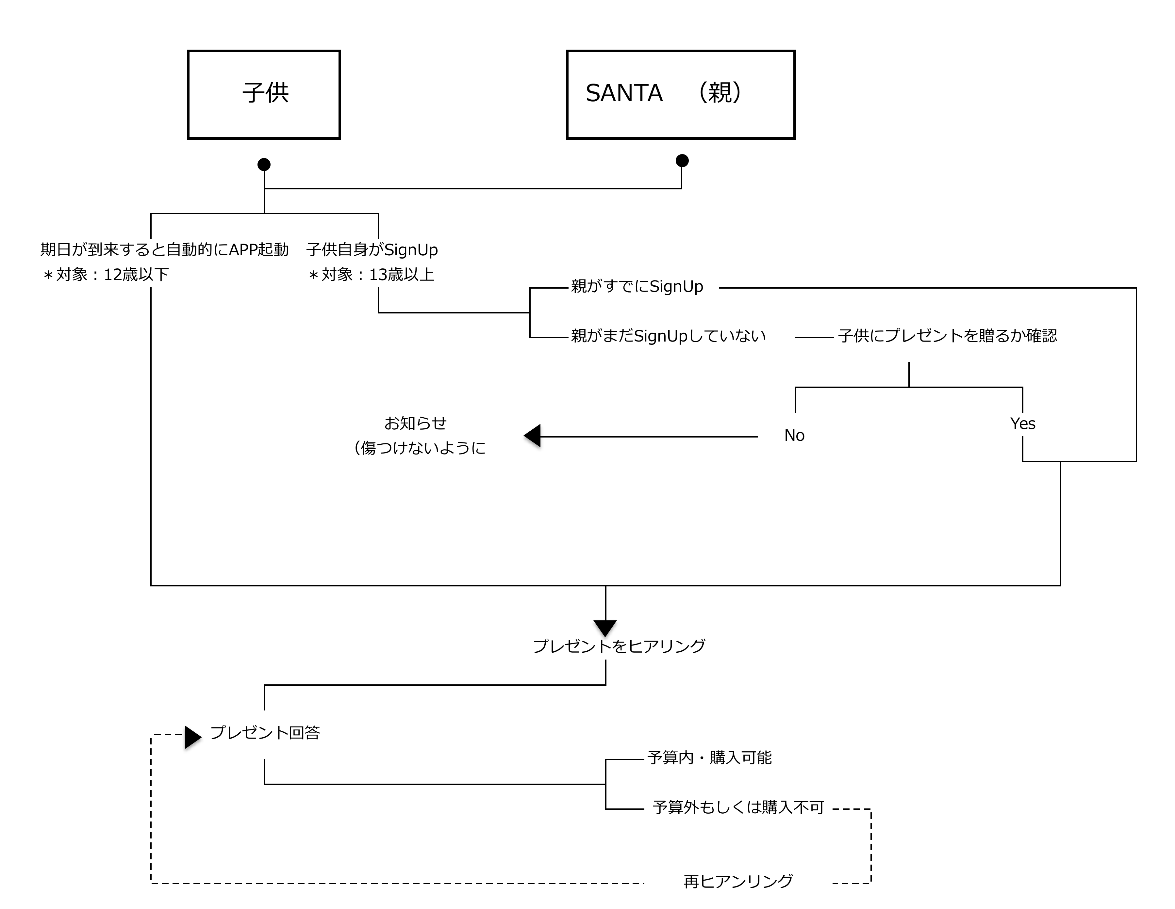

Slide 8


年齢 3 – 12歳
親がインストール
文字でのコミュニケーションができない可能性があるので、
チャットの文章を読み上げる
年齢 13歳以上
自分でインストール（親がまだSignUpしていない場合）
住所、名前、e-mailから親を特定し、お知らせする

Slide 9

クリスマス 1週間前
YOU GIFT APPが自動的に起動
Hello,
----ちゃん！

Slide 10



こんにちは。ーーーーちゃん。
もうプレゼントは決まったかい？
うん！決めたよ。
ーーーーーーが欲しいな
いいねぇ。
ーーーーーー
なぜーーーーが欲しいの？
SANTA APP
黄色くて、可愛らしいから。
○○ちゃんも持ってるよ。
Santa
これからーーーーちゃんのために、
頑張って探してくるよ！
楽しみにしててね。
わーい！ありがとう！
楽しみに待ってるよ

Slide 11

ーーーちゃんは
ポケモンのゲームが
欲しいのかぁ。
仕事の合間に探しておこう！

Slide 12
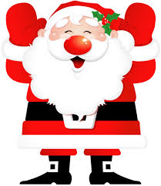


クリスマス当日
わーい！！
サンタさん、
ありがとう！
YOU GIFT APPの
おかげで欲しいものが聞けてよかったね。

Slide 13
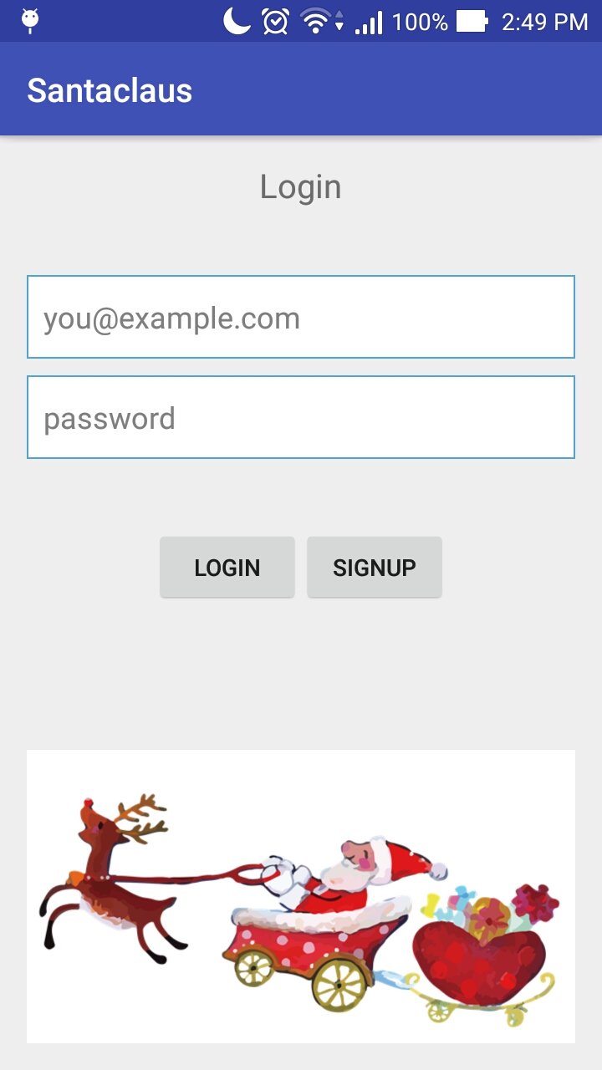
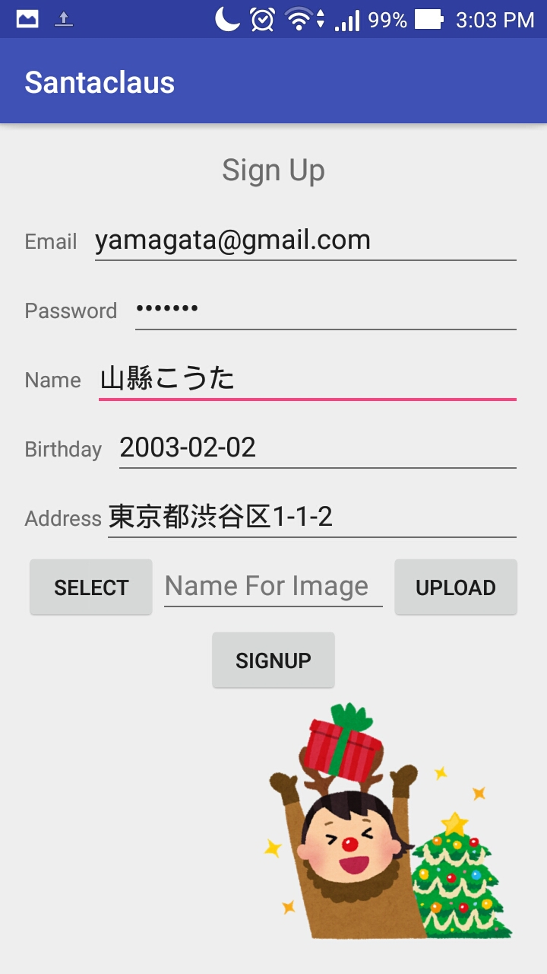
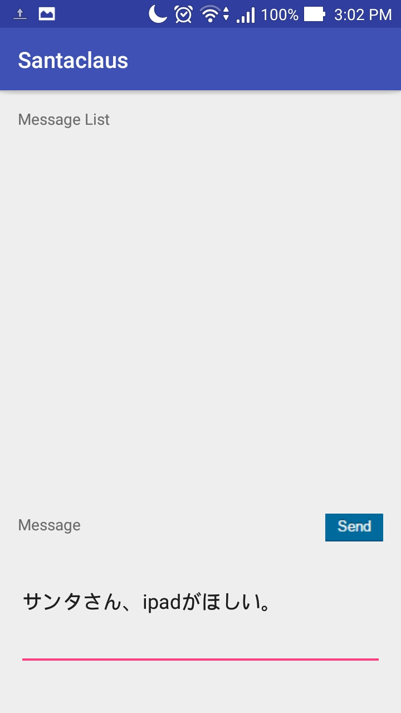
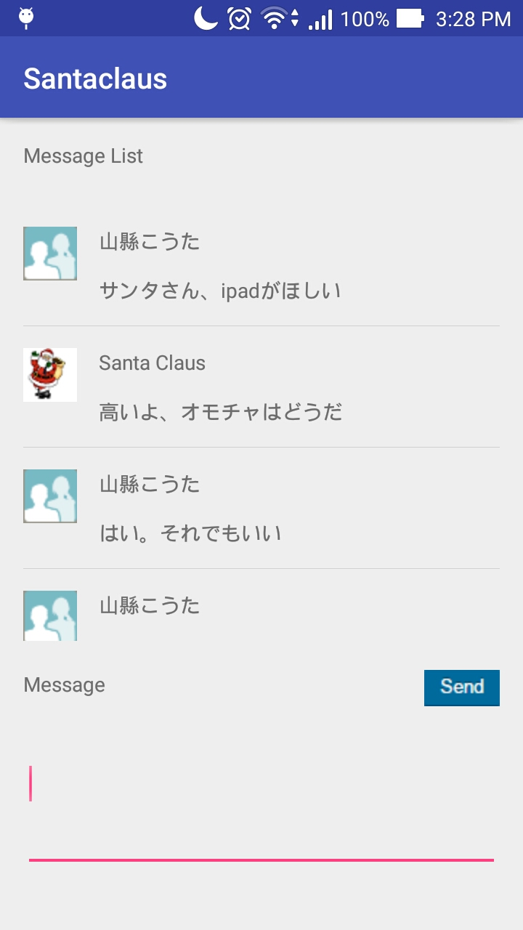
サンタとして、何が欲しいか聞くことができる。
場合によっては、交渉も可

Slide 14
システムアーキテクチャ

Slide 15
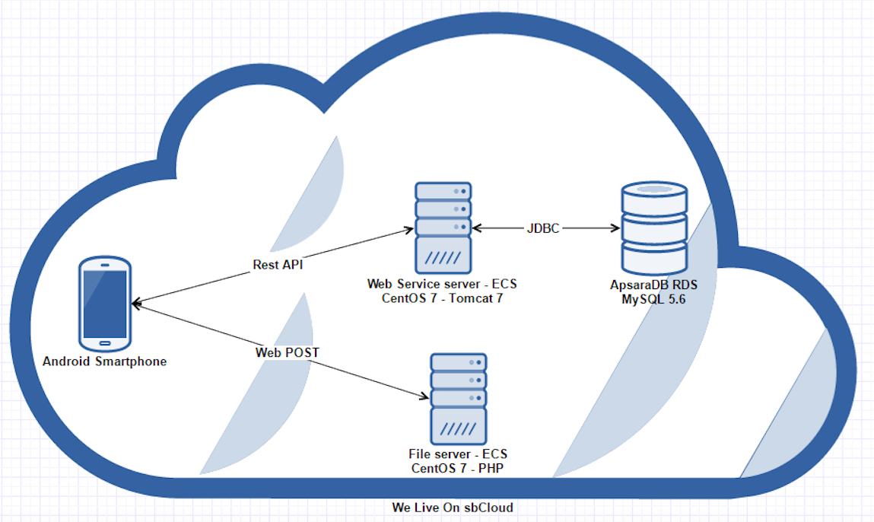

Slide 16
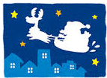
See you soon・・・

